Slide 1
Театральные
технологии
как средство
развития и воспитания
обучающихся
Андашева Елена Леонидовна, учитель начальных классов
МБОУ-школы № 36 города Орла

Slide 2
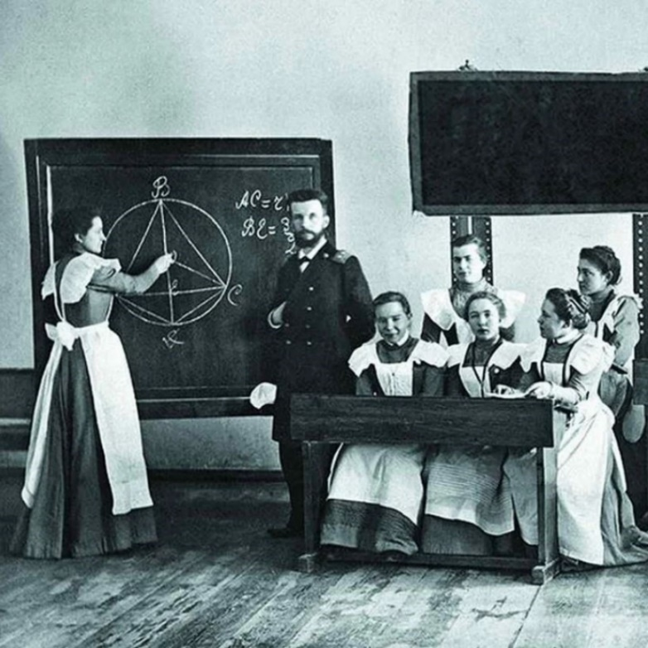

Заставить учиться нельзя,
учебой надо увлечь.

Slide 3
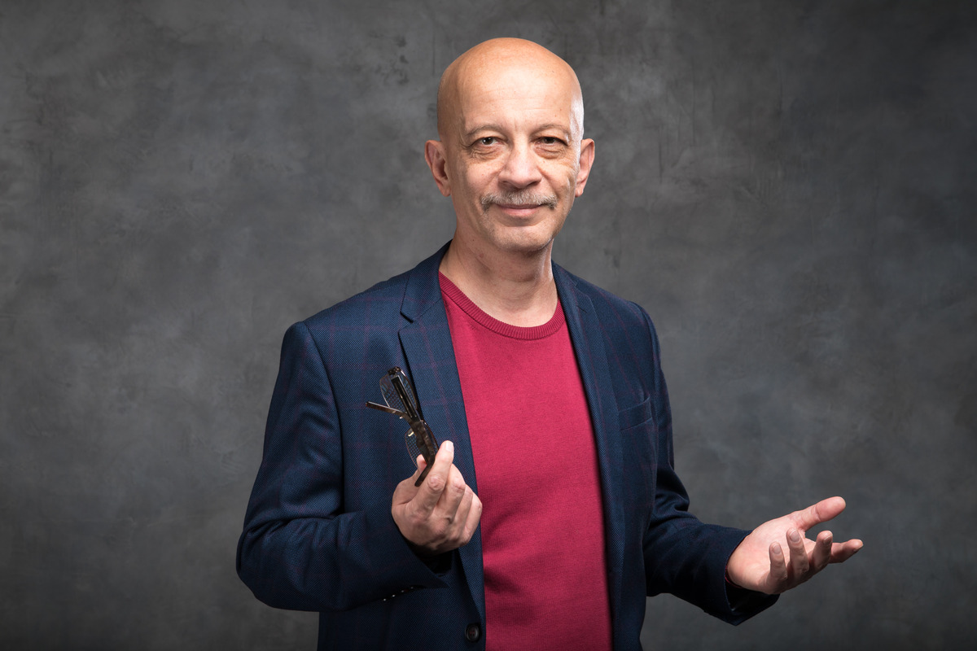
«Идеальное управление – когда управления нет, а его функции выполняются. Каждый знает, что ему делать.
И каждый делает, потому что хочет этого сам»
Анатолий Гин -
педагог современности

Slide 4
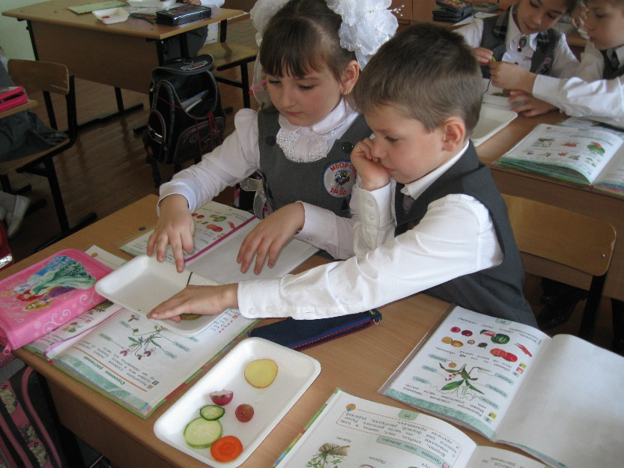
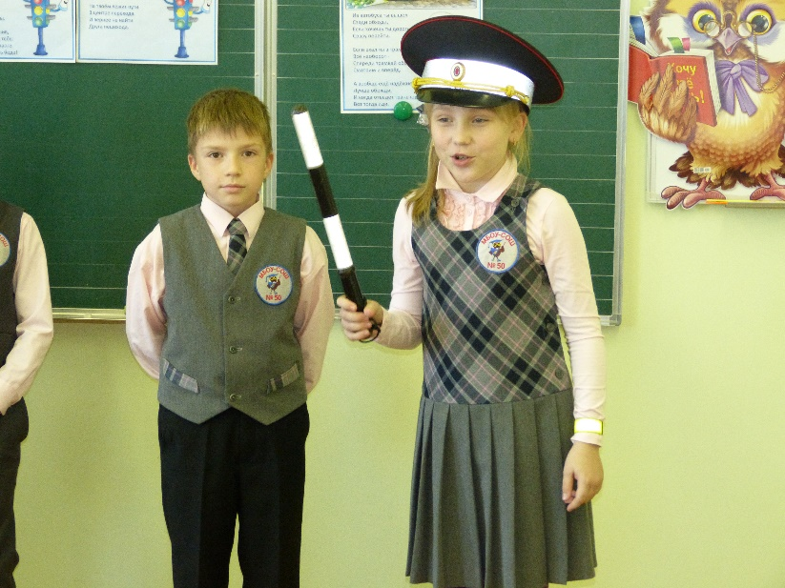
Основные параметры
интерес
успешность

Slide 5
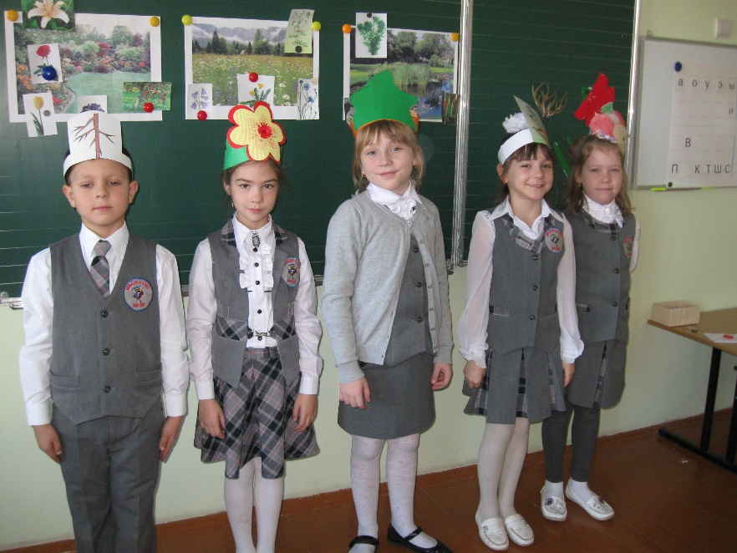

Slide 6
По данным исследований, в памяти человека остается:
1/4 часть услышанного материала,
1/3 часть увиденного,
1/2 часть увиденного и услышанного,
3/4 части материала, если ученик привлечен в активные действия в процессе обучения

Slide 7
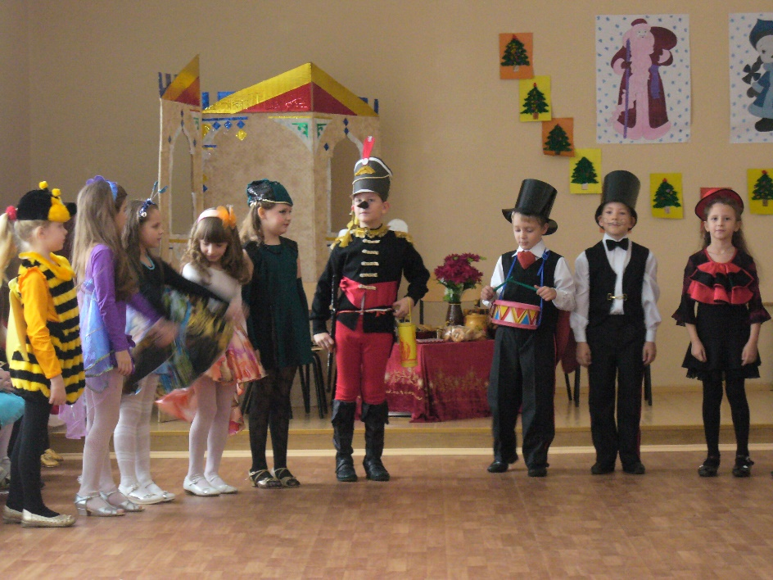
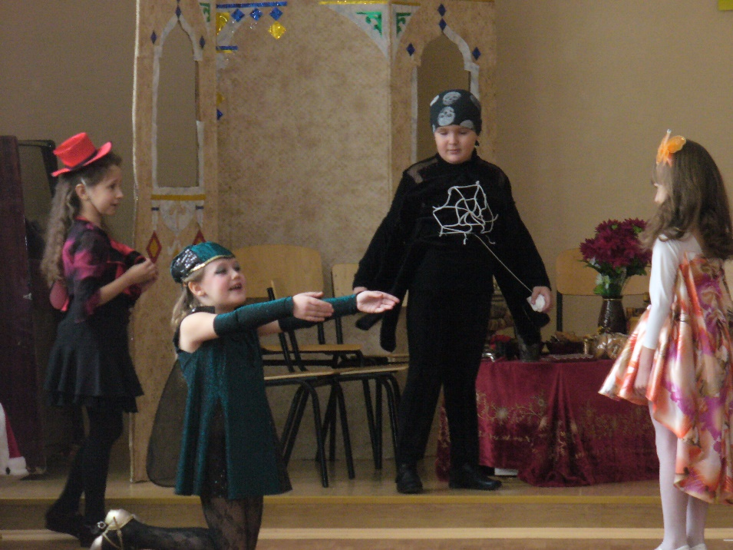
Школьный театр
«Целью школы всегда должно быть воспитание личности, а не специалиста»
Альберт Эйнштейн

Slide 8
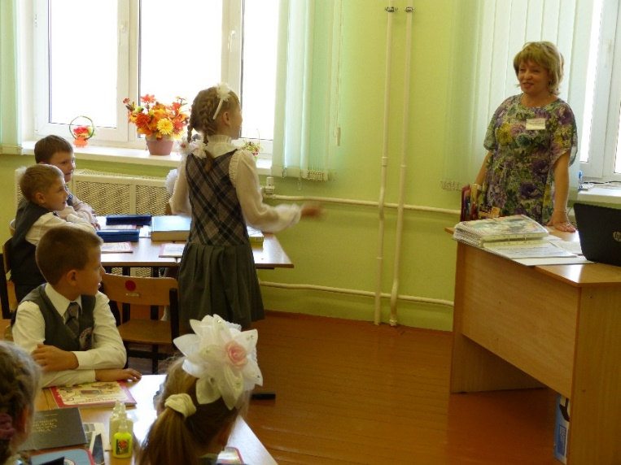
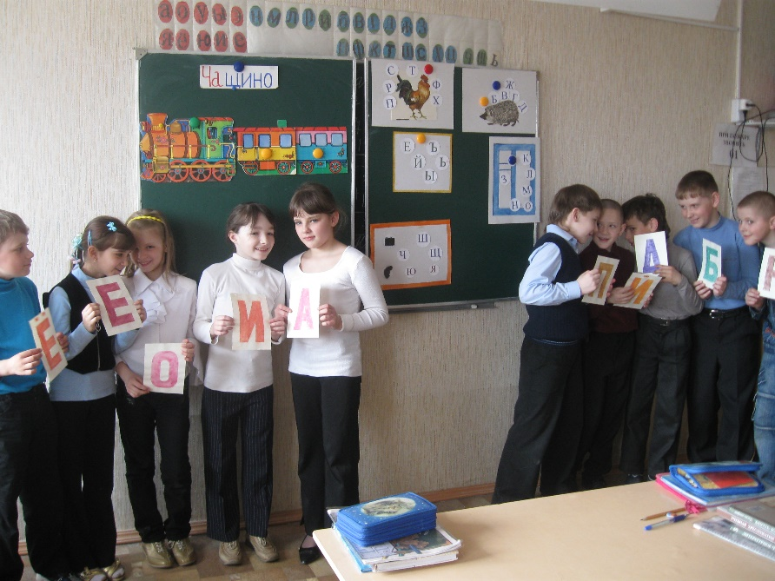
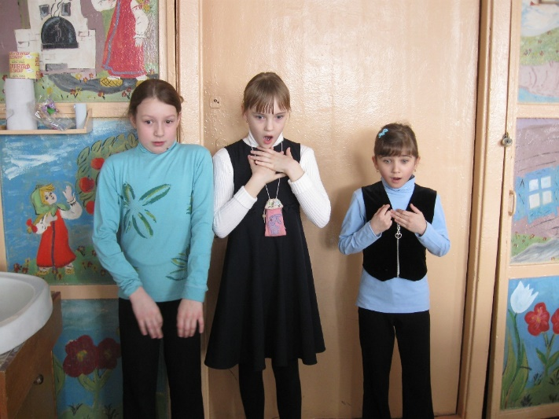
Фрагменты уроков

Slide 9
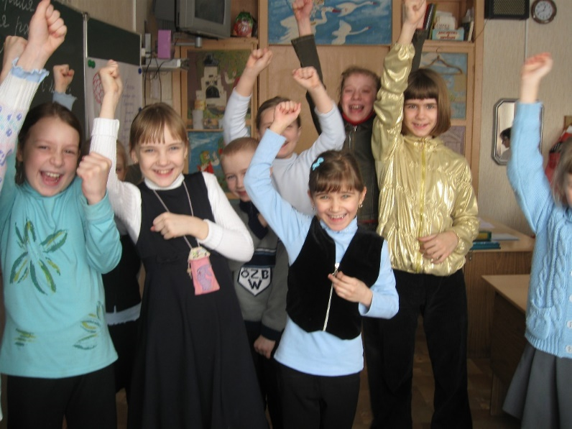
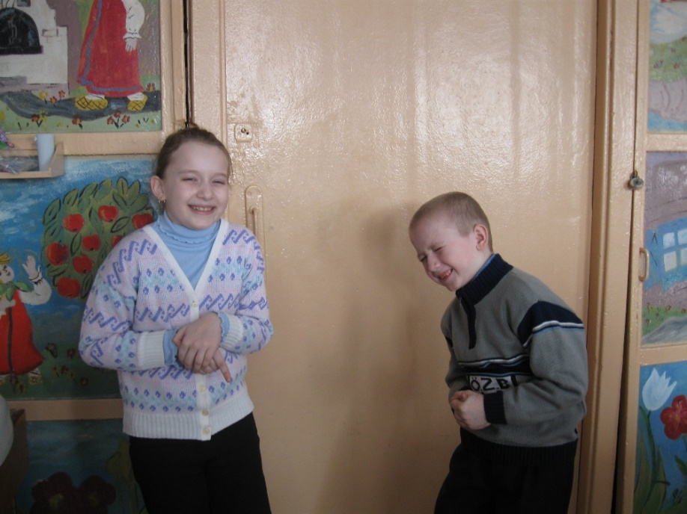
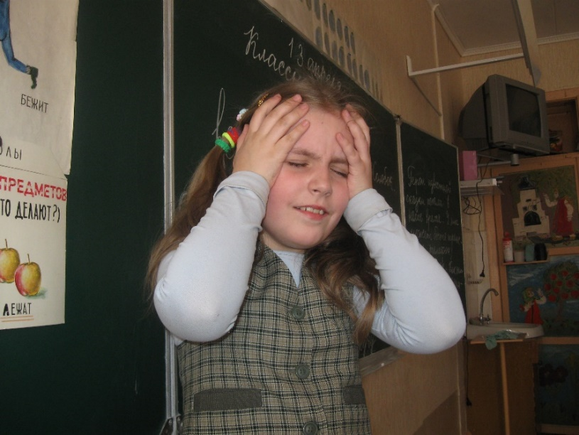
Этюды на память физических действий
Упражнения на развитие актерского мастерства
Упражнения на развитие воображения

Slide 10




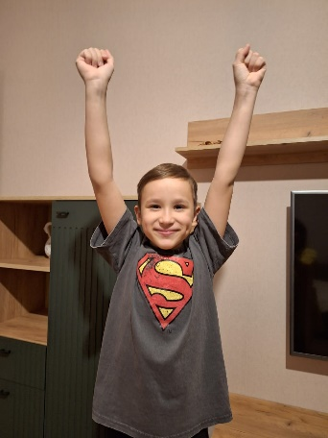
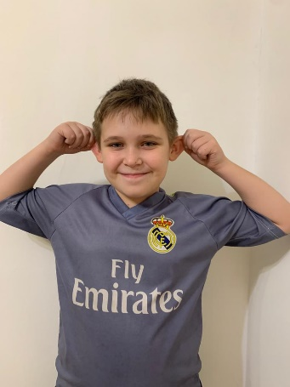
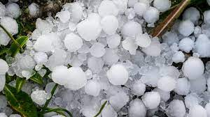
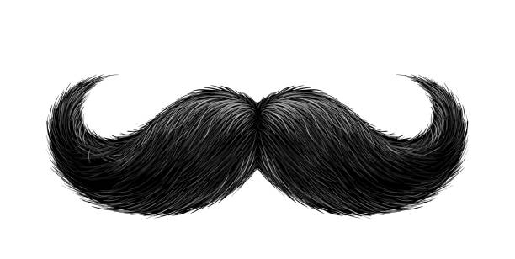
Театрализованные шарады
ВОЛ+окно
ВЕРХ+ушки
ГРАД+ус

Slide 11
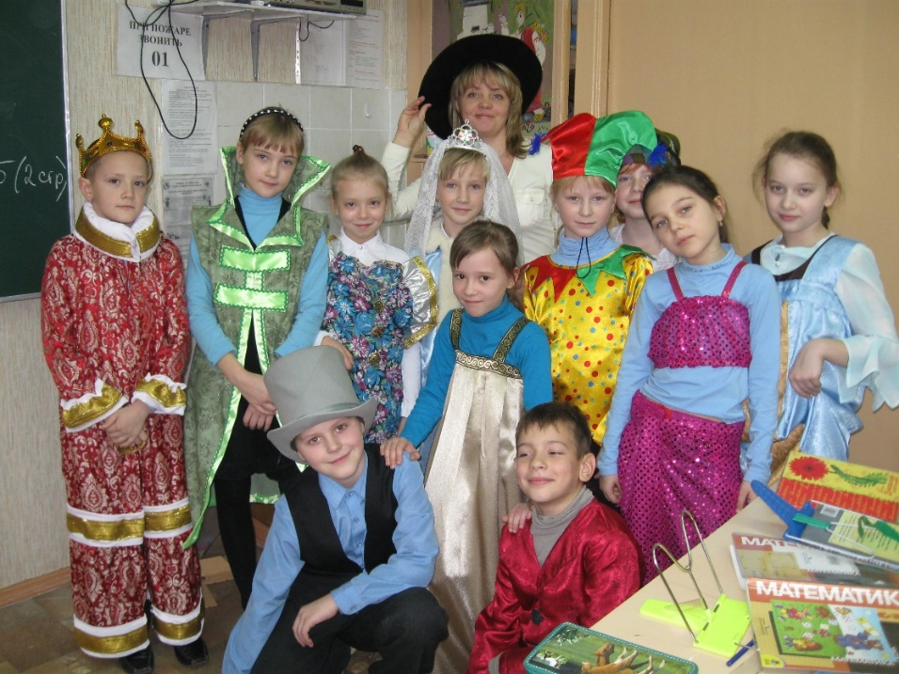
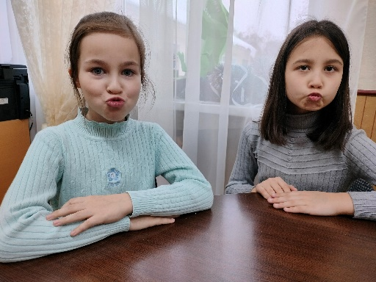
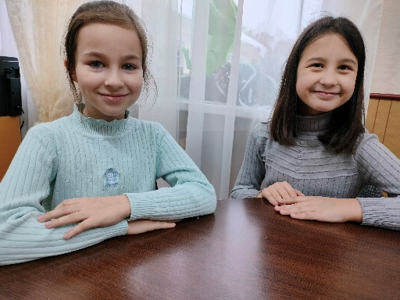
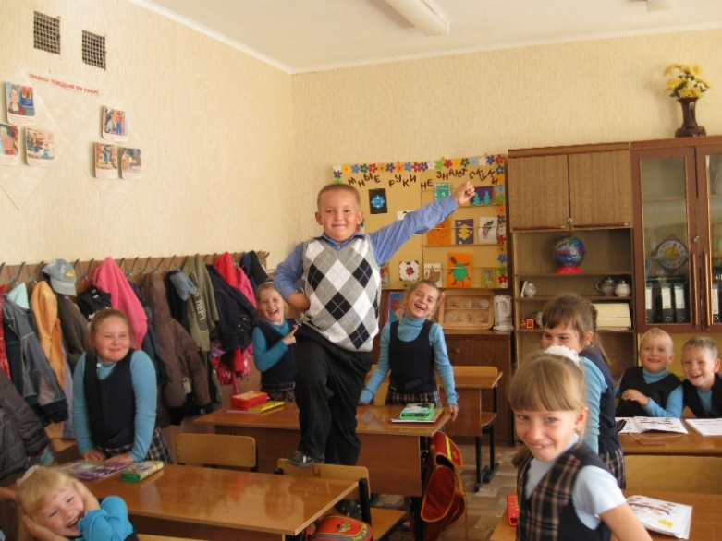
Элементы театральной педагогики
уточка улыбочка
Представь своего героя
Театрализованные переменки

Slide 12
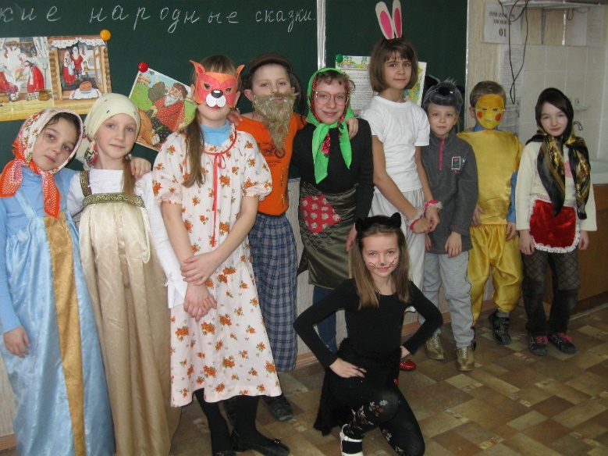
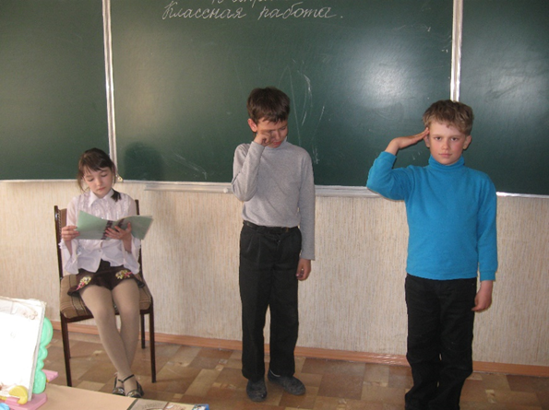
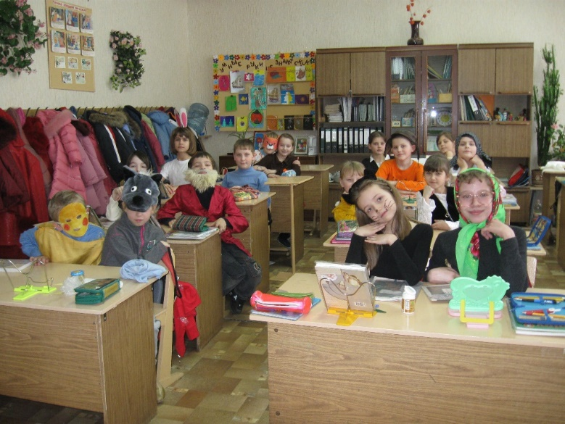
Уроки литературного чтения
групповая декламация
работа со скороговорками
использование жестов и мимики

Slide 13
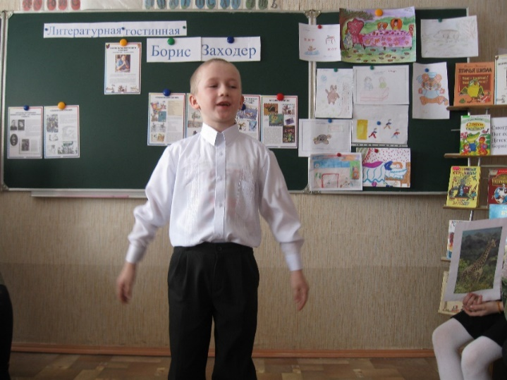
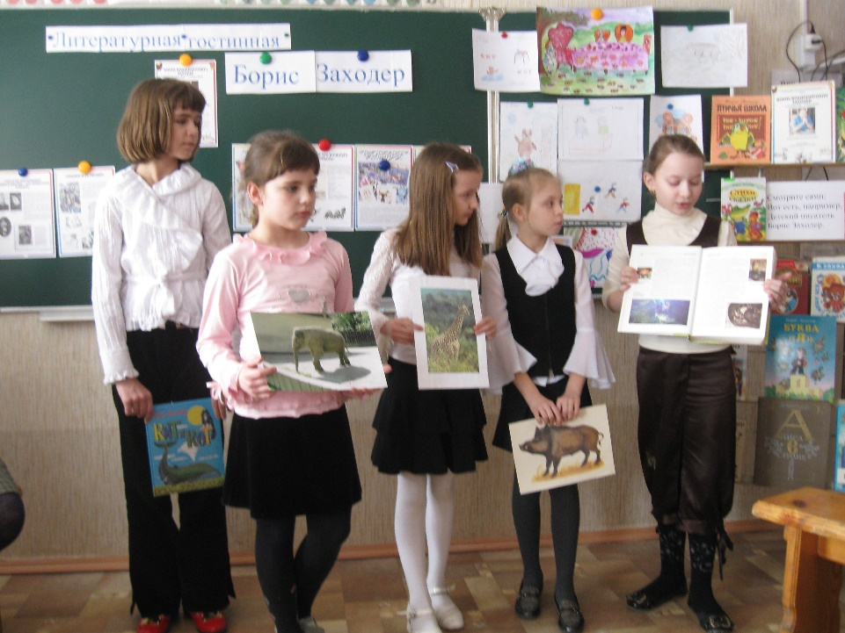
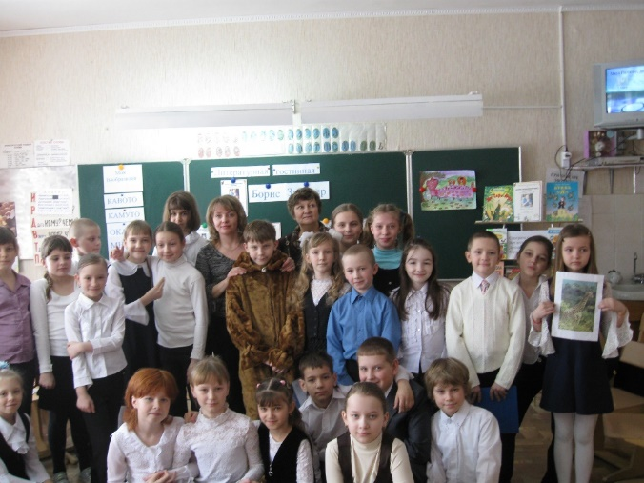
Уроки-гостиные

Slide 14
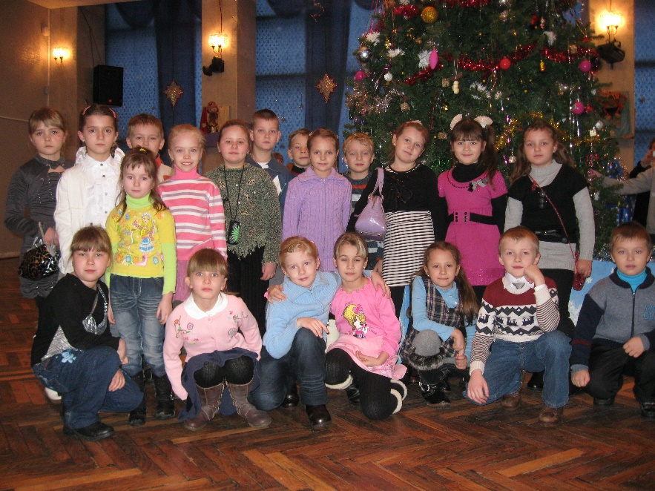
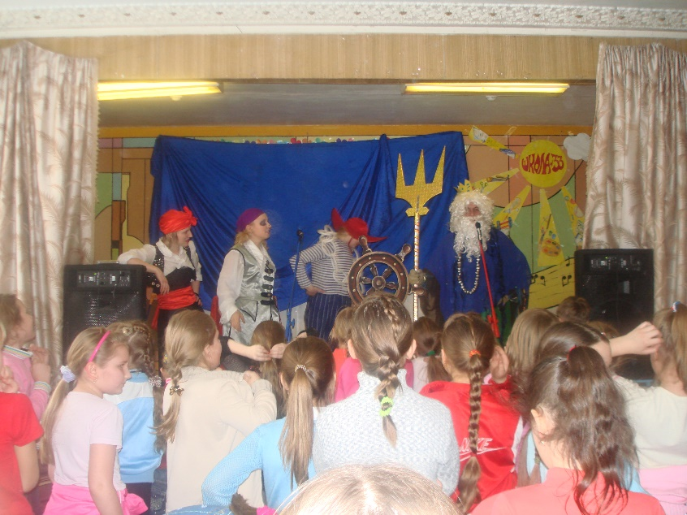
Сотрудничество с театром
Просмотры спектаклей
Экскурсии по театру и за кулисы
Классные часы в театре

Slide 15
ЗЗУ
З - заинтриговать
З- заинтересовать
У-увлечь

Slide 16
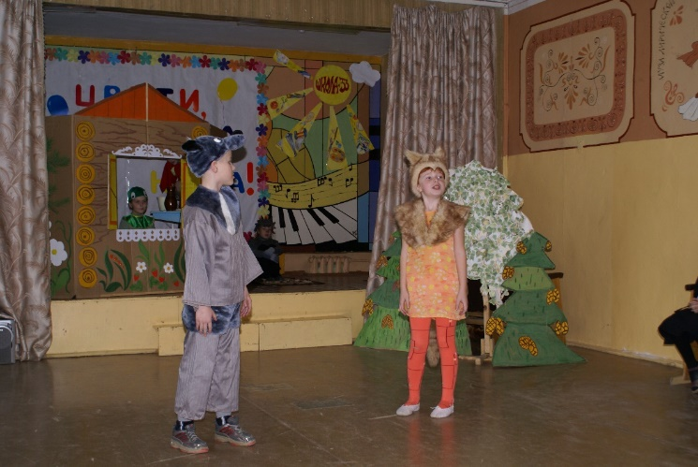
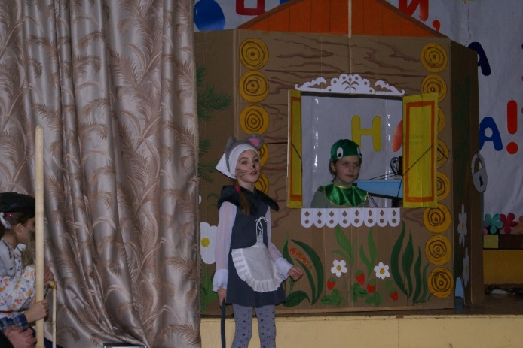
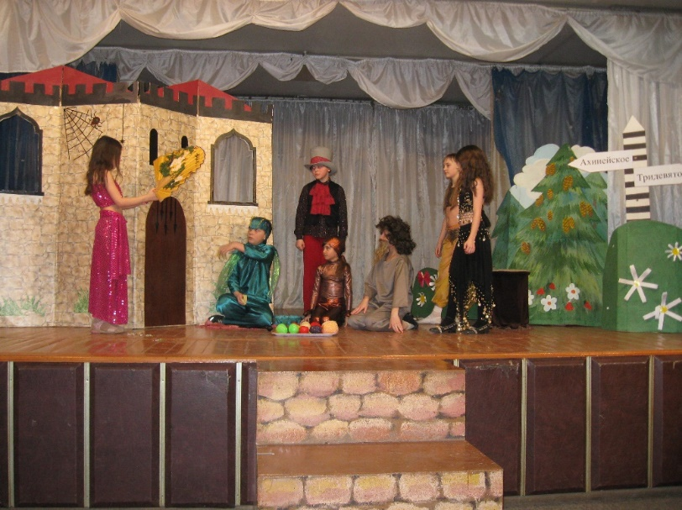
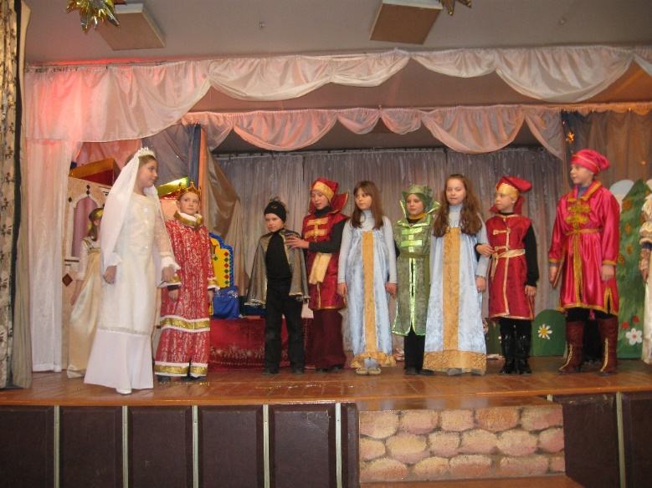
Результат совместной урочной и внеурочной деятельности

Slide 17
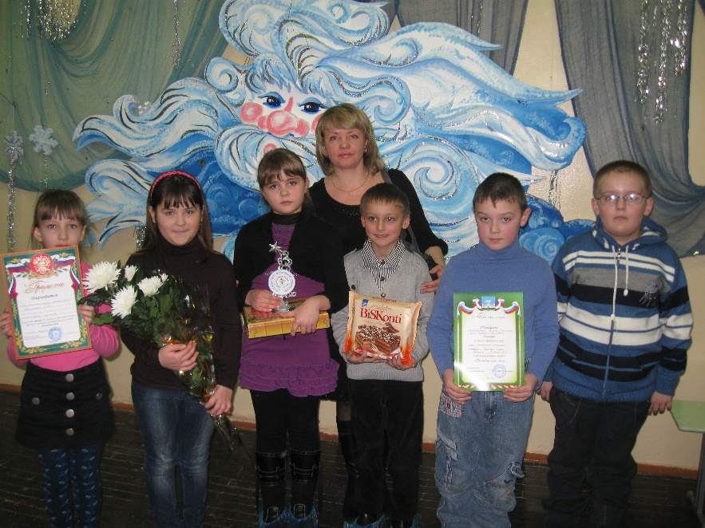
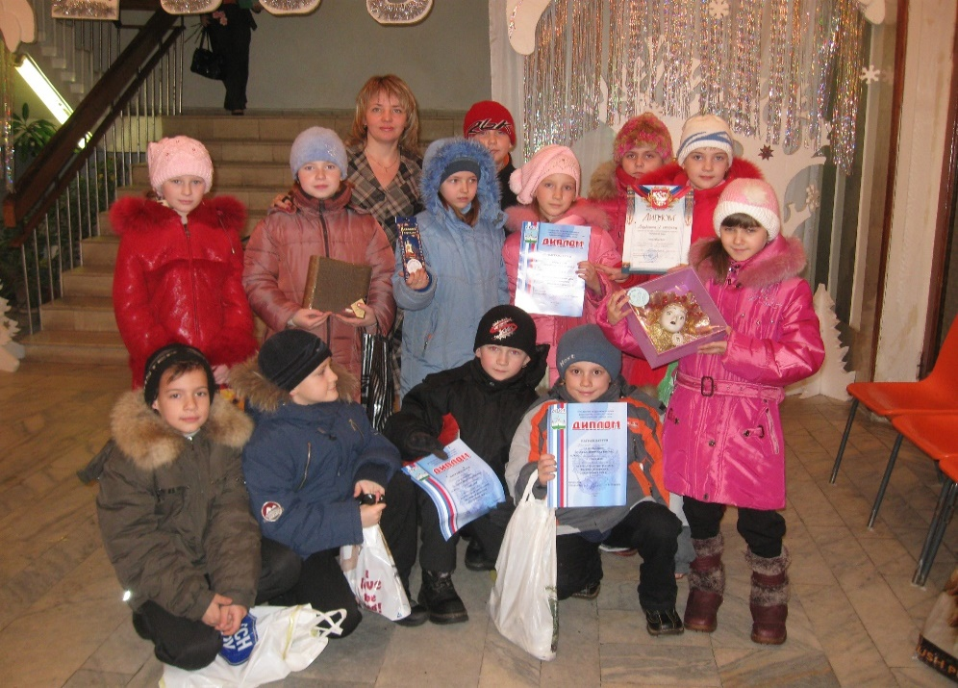
Заслуженные награды:
призеры городских и областных конкурсов

Slide 18
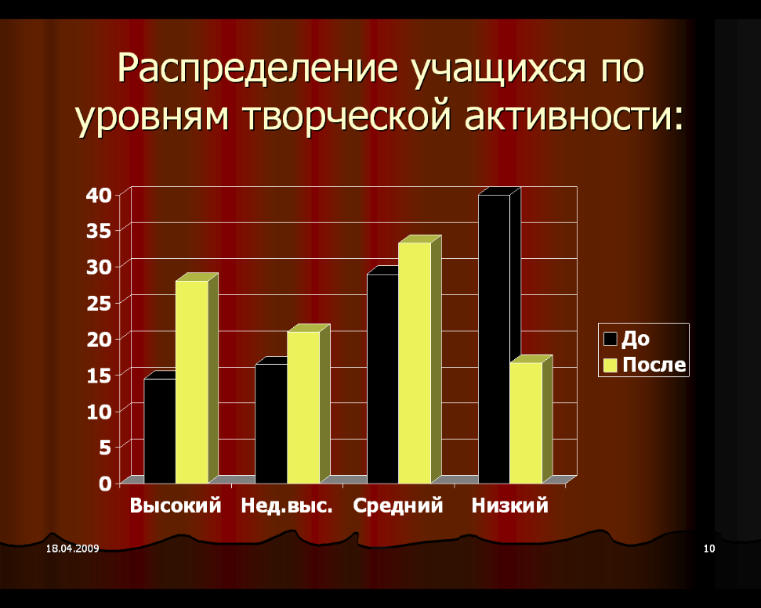
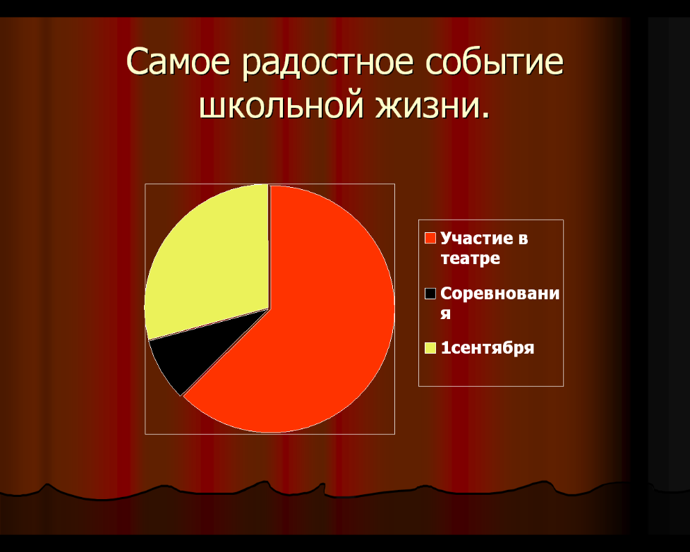
Результативность проделанной работы
Повысился уровень
творческой активности
Самым радостным событием
в школе является театр

Slide 19
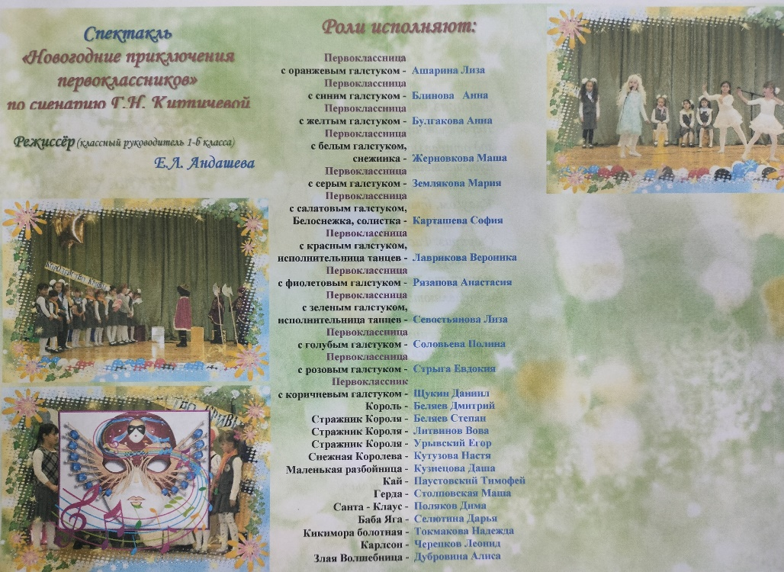
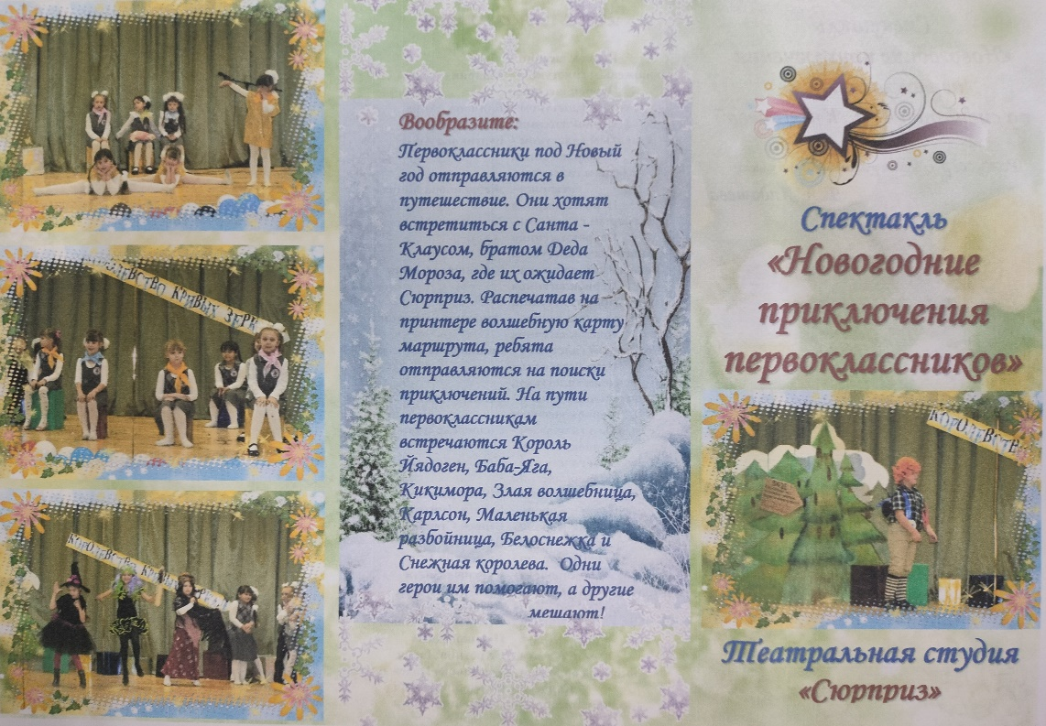
Желаю вам удачи и творческих успехов, уважаемые коллеги!

Slide 20
Интернет-ресурсы
http://kira-scrap.ru/KATALOG/RAZNOE/1/0_8c982_d29b58b9_M.png
http://kira-scrap.ru/KATALOG/RAZNOE/1/0_8c985_9e8be42e_M.png
Источник шаблона презентации:
Олифирова Татьяна Ивановна

